Slide 1
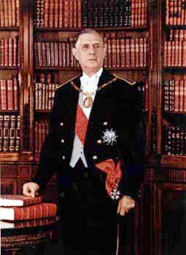
Les institutions de la Vème République et la politique étrangère

Slide 2
Problématique
Dans quelles mesures les nouvelles institutions de la Vème République consacrent-elles le prestige du général De Gaulle et comment ce dernier parvient-il à imposer la conquête du « rang diplomatique » et de l’indépendance nationale comme des priorités de sa politique étrangère?

Slide 3
Plan
I. Une nouvelle Constitution pour un exécutif fort et propice à des actions extérieures stratégiques :
a) La perception du pouvoir selon le général De Gaulle
b) La nouvelle Constitution favorable à la décolonisation de l'Afrique Noire
c) Le chef de l'Etat, nouvelle figure centrale étatique
II. L'indépendance nationale : indépendance internationale ?
a) Indépendance algérienne pour libérer la France enlisée
b) De la volonté de coopération à l'émancipation avec la puissance étasunienne
c) Le nucléaire : pilier de l'indépendance française ?
III. L'effritement du pouvoir gaullien
a) La fragilité progressive du pouvoir
b) Mai 68 : le temps des contestations
c) Gaullisme, quel héritage?

Slide 4
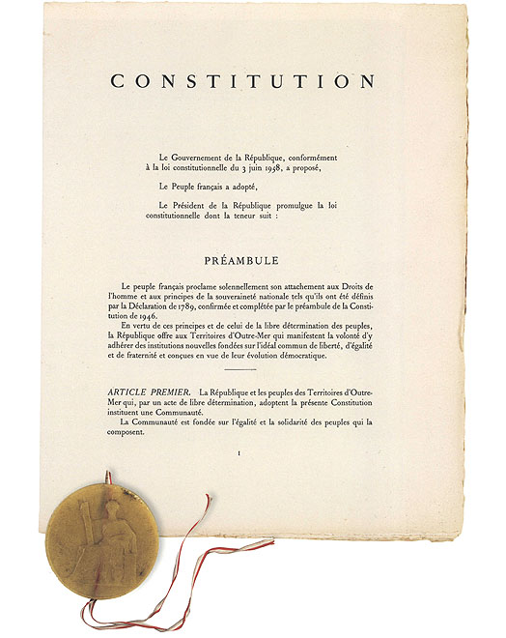
Un nouveau régime doté d’une nouvelle Constitution

Slide 5
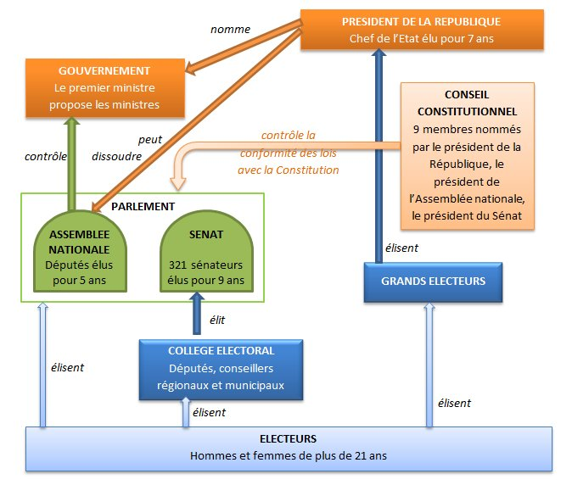

Slide 6


Référendum sur la Constitution et sur le Président de la République

Slide 7
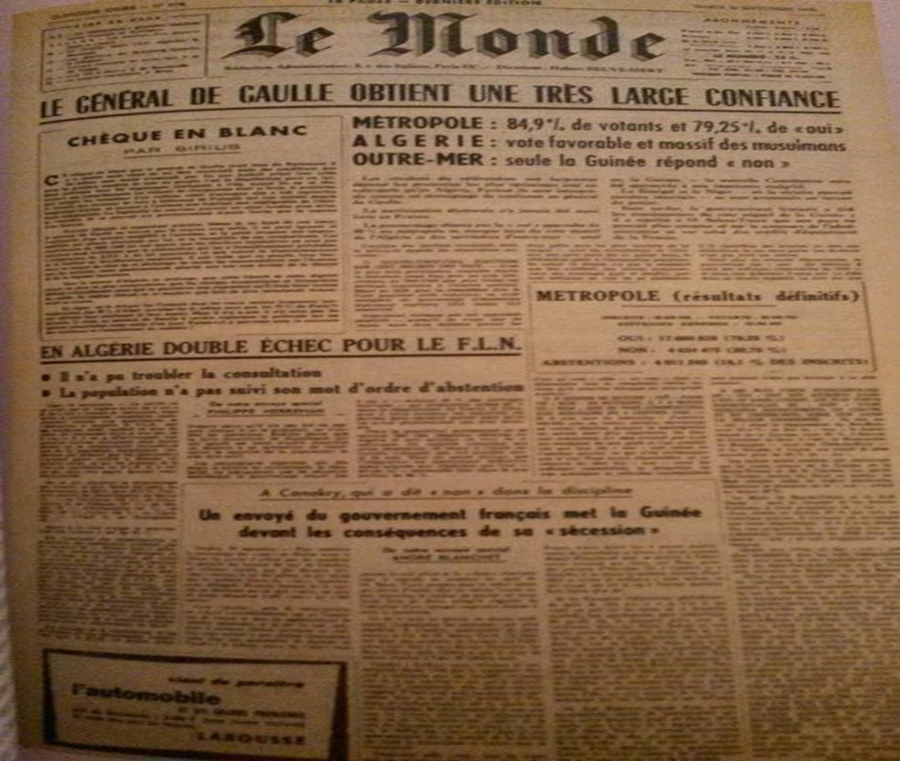
« Le Monde » célèbre la figure gaullienne

Slide 8
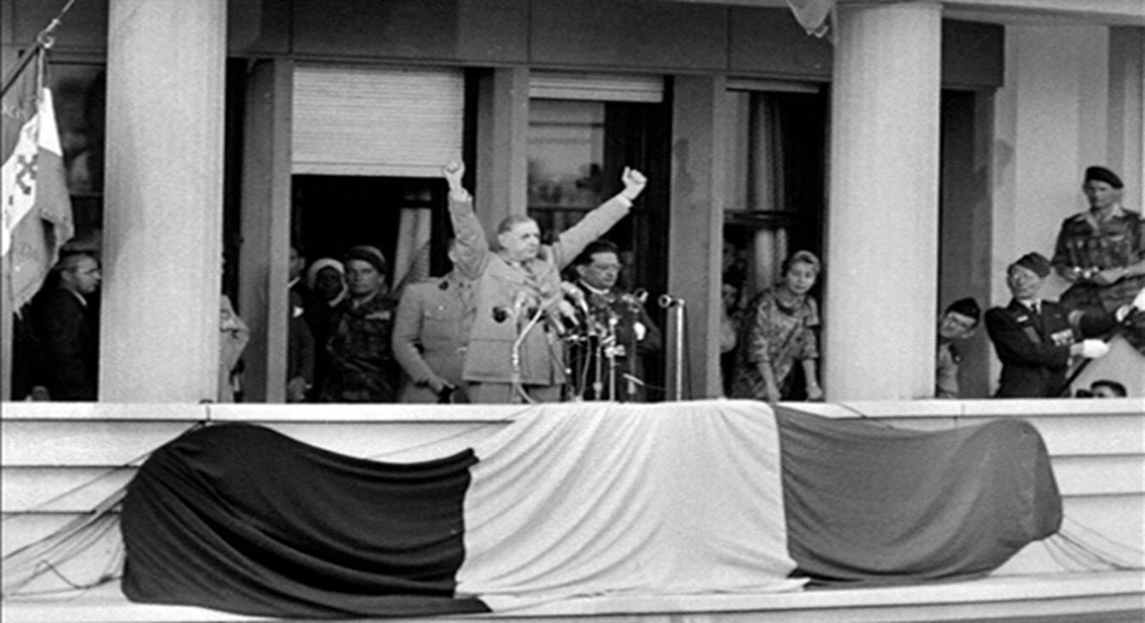
« Je vous ai compris »

Slide 9
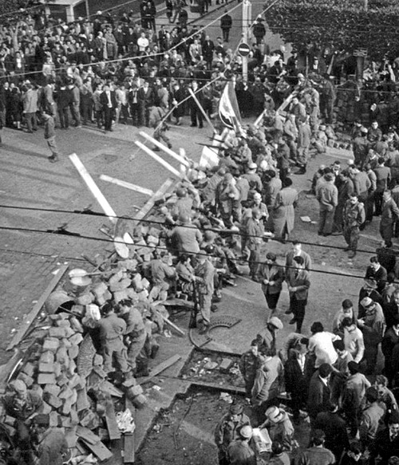
La semaine des barricades à Alger
La semaine des barricades désigne les journées insurrectionnelles qui se sont déroulées du 24 janvier au 1er févier à Alger durant la Guerre d’Algérie. Son instigateur Pierre Lagaillarde, député d'Alger ainsi que ses acolytes Joseph Ortiz , patron du bar algérois le Forum, et Robert Martel , organisent une manifestation au cours de laquelle une partie des Français d'Algérie manifeste son mécontentement face à la mutation en métropole du général Massu le 19 janvier 1960

Slide 10
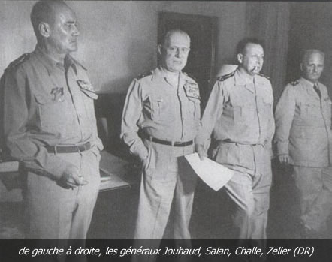
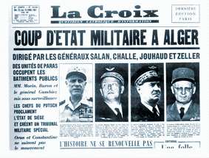
21 avril 1961 le putsch des généraux

Slide 11

Coup d'Etat des généraux français d'Algérie

Slide 12
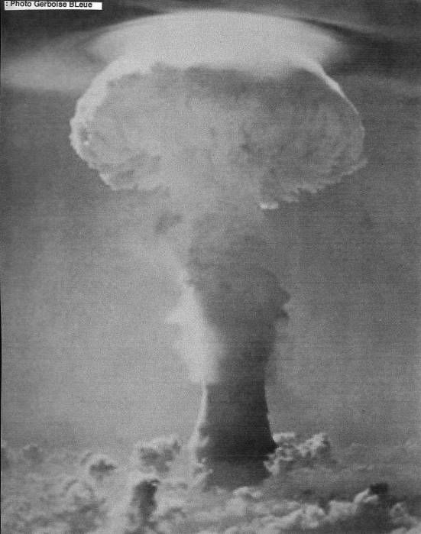
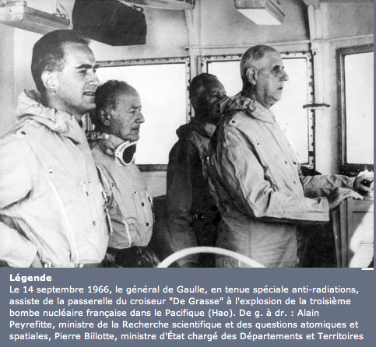
Premier essai nucléaire

Slide 13
Question débat
Quel héritage du gaullisme ?

Slide 14
Bibliographie
Ouvrages généraux :
BERSTEIN Serge, MILZA Pierre, Histoire de la France au XXème siècle, Tempus Perrin, coll. Tempus, 2009
Ouvrages spécialisés :
BOZO Frédéric, La politique étrangère de la France depuis 1945, Paris, Flammarion, 2012
Sur internet :
Le site de la Fondation Charles-de-Gaulle :
www.charles-de-gaulle.org.
Témoignages :
« l’élaboration de la Constitution de 1958 », Michel Debré
el héritage du gaullisme ?

